Slide 1
Procesos e hilos

Slide 2
Contenido
Concepto de proceso.
Multitarea.
Información del proceso.
Formación de un proceso.
Estados de un proceso.
Llamadas al sistema para la gestión de procesos.
Planificación de procesos.
Procesos ligeros (hilos o threads).
Llamadas al sistema para la gestión de hilos.
Señales.

Slide 3
Concepto de proceso
Proceso
  Programa en ejecución
  Unidad de procesamiento gestionada por el SO
Información del proceso
  Imagen de memoria (core image)
  Estado del procesador (registros del modelo de programación)
  Bloque de control del proceso BCP
    Identificador “pid”
    “uid”
    Archivos abiertos
    Segmentos de memoria
    Temporizadores
    Señales
    Semáforos
    Puertos

Slide 4
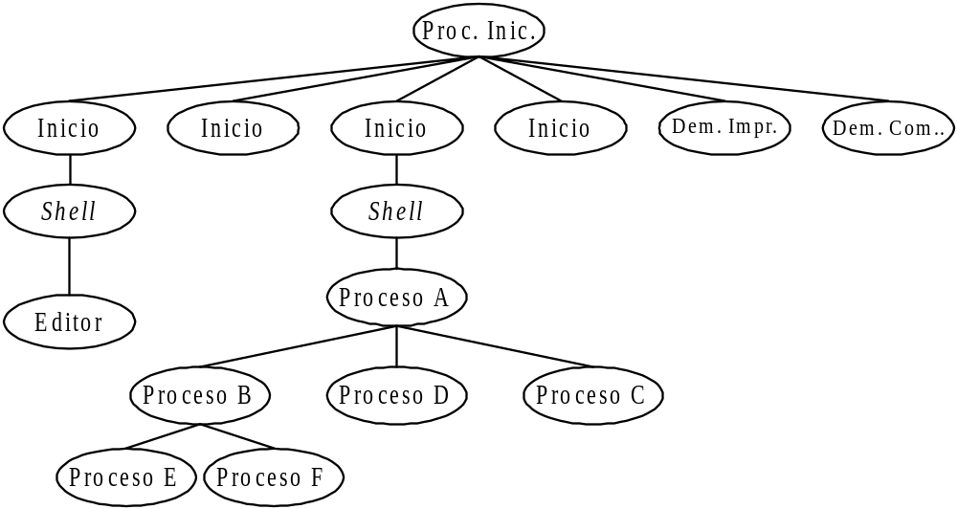
Jerarquía de procesos
Grupos de procesos dependientes de cada shell
Familia de procesos
    Proceso hijo
    Proceso padre
    Proceso hermano
    Proceso abuelo
Vida de un proceso
    Crea
    Ejecuta
    Muere o termina
Ejecución del proceso
    Batch o Background: No esta asociado a ningún terminal. Toma los datos de un archivo y los deja en otro.
    Interactivo: Esta asociado a un terminal. Coge información del usuario y da una contestación.
Grupo de procesos

Slide 5
Entorno del proceso
Tabla NOMBRE-VALOR que se pasa al proceso en su creación
Se incluye en la pila
Se establece:
  Por defecto
  Mediante mandatos del shell (export)
  Mediante API del SO (putenv, getenv)
Ejemplo
PATH=/usr/bin:/home/pepe/bin
TERM=vt100
HOME=/home/pepe
PWD=/home/pepe/libros/primero

Slide 6
Usuario
Usuario: Persona autorizada a utilizar un sistema
  Se identifica en la autenticación mediante:
    Código de cuenta
    Clave (password)
  Internamente el SO le asigna el “uid” (user identification)
Super-usuario
  Tiene todos los derechos
  Administra el sistema
Grupo de usuarios
  Los usuarios se organizan en grupos
    Alumnos
    Profesores
  Todo usuario ha de pertenecer a un grupo

Slide 7
Contenido
Concepto de proceso.
Multitarea.
Información del proceso.
Formación de un proceso.
Estados de un proceso.
Llamadas al sistema para la gestión de procesos.
Planificación de procesos.
Procesos ligeros (hilos o threads).
Llamadas al sistema para la gestión de hilos.
Señales.

Slide 8
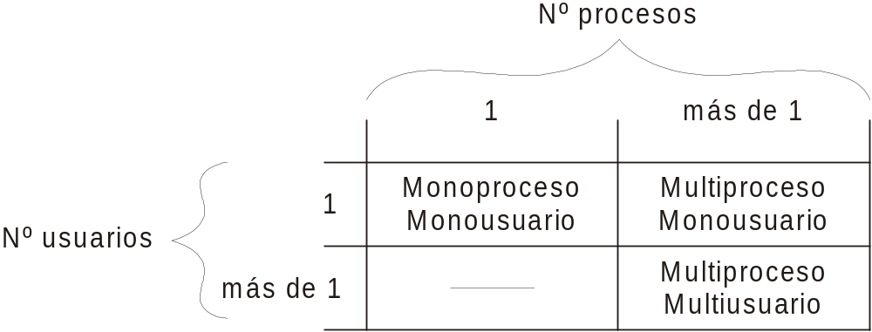
Tipos de sistemas operativos

Slide 9
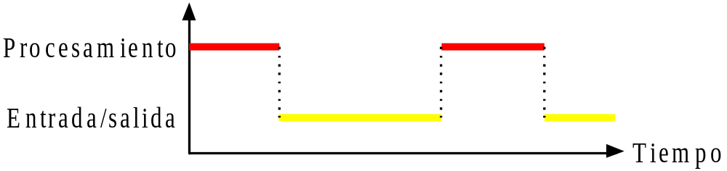
Base de la multitarea
Paralelismo real entre E/S y UCP (DMA)
Alternancia en los procesos de fases de E/S y de procesamiento
La memoria almacena varios procesos

Slide 10
Alternancia entre fases de procesamiento y E/S.
En sistemas monotarea, el procesador no tiene nada que hacer durante la E/S.
En sistemas multitarea se aprovecha la fase de E/S para realizar fases de procesamiento de otros.
El SO entra ha ejecutar al final de las fases de procesamiento y de E/S. La E/S no están gobernadas por los procesos y éstos se limitan a pedirle al SO que las realice.
El SO trata las interrupciones que generan los controladores para avisar que la operación se ha completado.
La multitarea exige tener más de un proceso activo en memoria principal. Ésta debe de ser extensa para albergar esos procesos.

Slide 11
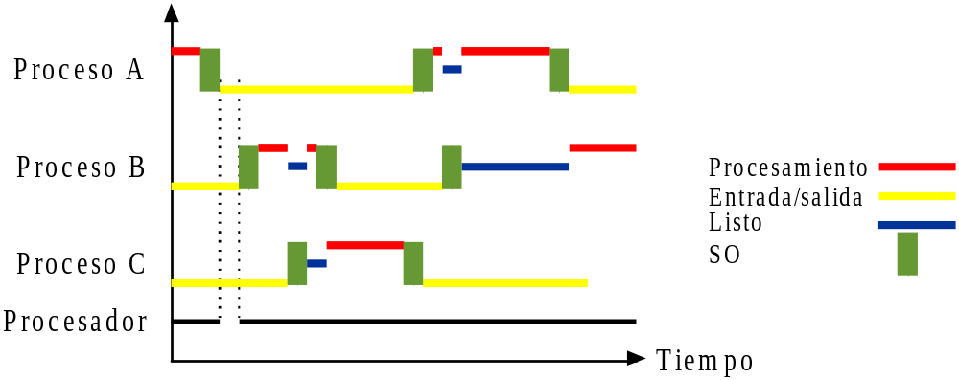
Ejemplo de ejecución en un sistema multitarea
Los procesadores no paran de ejecutar nunca. Para evitar la falta de procesos en marcha, el SO incluyen el denominado proceso nulo. (Bucle infinito sin ninguna operación útil)
Estados de los procesos.
Planificador y activador.

Slide 12
Ventajas de la multitarea
Facilita la programación, dividiendo los programas en procesos (modularidad).
Permite el servicio interactivo simultáneo de varios usuarios de forma eficiente, interactiva y simultánea.
Aprovecha los tiempos muertos que los procesos pasan esperando a que se completen sus operaciones de E/S
Aumenta el uso de la CPU, al aprovechar los espacios de tiempo que los procesos están bloqueados.

Slide 13
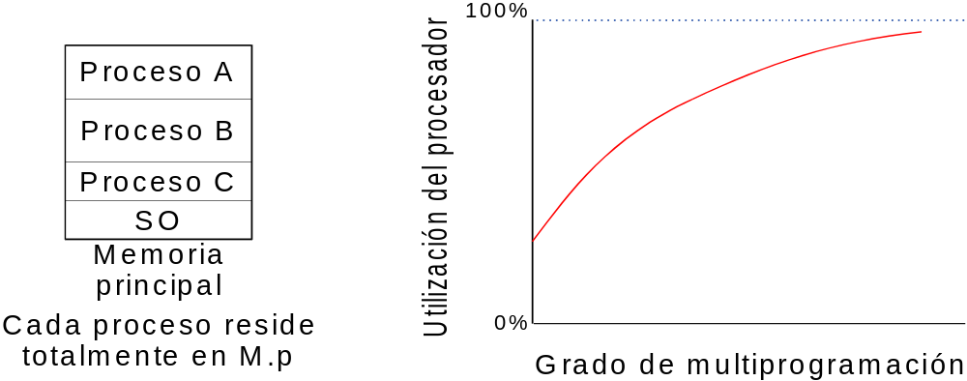
Grado de multiprogramación
Grado de multiprogramación: nº de procesos activos que mantiene un sistema. (rendimiento + eliminación de procesos nulos)
Necesidades de memoria principal: 1) Sistema sin memoria virtual, los proceso han de residir en memoria principal (tamaño de los procesos + memoria disponible).

Slide 14
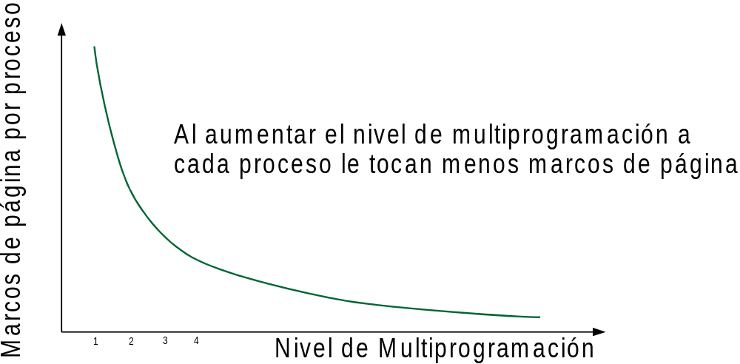
Necesidades de memoria principal
Necesidades de memoria principal: 2) Sistema con memoria virtual contiene una situación en que los procesos sólo tienen en memoria principal su conjunto residente (páginas que el proceso tiene en memoria principal).
Cuando el conjunto residente de un proceso se hace menor que un valor ya no representa adecuadamente al futuro conjunto del trabajo.

Slide 15
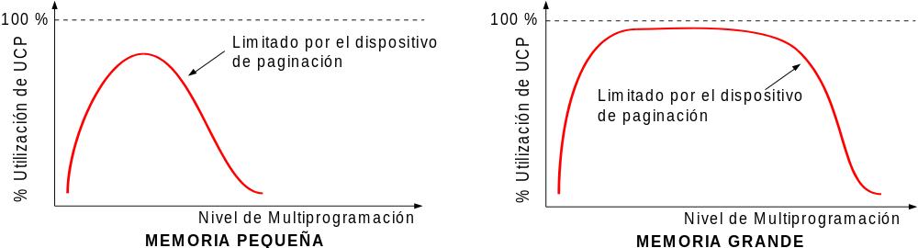
Rendimiento del procesador y grado de multiprogramación
Aparecen fallos de pagina y el SO tiene que tratar esos fallos, y tiempo de E/S ya que es necesario migrar esas páginas ( paginación).
Trabajo improductivo en tratar esos fallos.
Conjuntos residentes demasiado pequeños perdida de rendimiento y aumento de paginación.
Hiperpaginación: situación de alta paginación producida cuando los conjuntos residentes son demasiado pequeños. A más memoria, más cerca de la capacidad del procesador.

Slide 16
Contenido
Concepto de proceso.
Multitarea.
Información del proceso.
Formación de un proceso.
Estados de un proceso.
Llamadas al sistema para la gestión de procesos.
Planificación de procesos.
Procesos ligeros (hilos o threads).
Llamadas al sistema para la gestión de hilos.
Señales.

Slide 17
Información de un proceso
Estado del procesador: contenido de los registros del modelo de programación.
Imagen de memoria: contenido de los segmentos de memoria en los que reside el código y los datos del proceso.
Información del bloque de control del proceso (BCP).

Slide 18
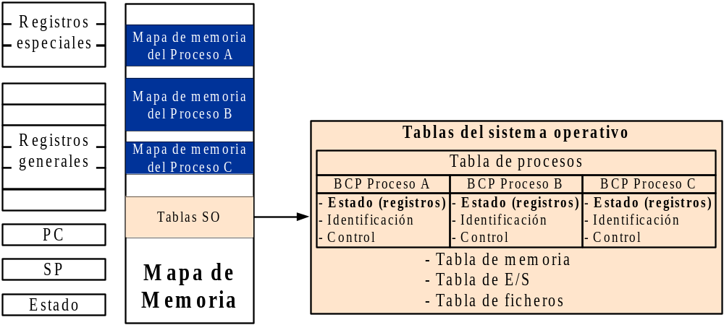
Información de un proceso II

Slide 19
Estado del procesador
Está formado por el contenido de todos sus registros:
  Registros generales (incluye registros específicos de coma flotante.
  Contador de programa
  Puntero de pila
  Registro de estado
  Registros especiales. Como puede ser el RIED (registro identificador de espacio de direccionamiento)
Cuando un proceso se está ejecutando su estado reside en los registros del procesador.
Cuando un proceso no se ejecuta su estado reside en el BCP.
En ejecución, el estado del procesador varia con el flujo de instrucciones máquina. La copia del estado del procesador que reside en el BCP no está actualizada. (copiar cada modificación en BCP disminuye la velocidad del proceso – copia en memoria).
Si se detiene el proceso, el SO actualiza la copia del estado del procesador en el BCP. (Interrupciones)

Slide 20
Imagen de memoria
La imagen de memoria está formada por los espacios de memoria que un proceso está autorizado a utilizar.
Las principales características son las siguientes:
  El proceso sólo puede tener información de su imagen en memoria y no fuera de ella. (Si se genera una dirección externa, el hardware de protección genera excepciones y el SO aborta el proceso).
  En función de la computadora, la imagen de memoria estará referida a memoria virtual o a memoria física.
  Los procesos suelen necesitar asignación dinámica de memoria. La memoria del proceso crece o decrece en función de las necesidades.
  En la asignación de memoria se modifica la imagen de memoria, y se refiere a espacio virtual en sistemas con este tipo de espacio. En la asignación de marcos de memoria, sólo es de aplicación en los sistemas con memoria virtual y se refiere a la modificación del conjunto residente.
Imagen de memoria con un único segmento de tamaño fijo. (Sin memoria virtual)
Proceso con un único segmento de tamaño variable. (Con memoria virtual y memoria principal en reserva)
Proceso con un número fijo de segmentos de tamaño variable. (Con memoria virtual y mayor flexibilidad)

Slide 21
Imagen de memoria: procesos con un número fijo de segmentos de tamaño variable
El proceso contiene varios tipos de información:
  Texto o código – programa máquina.
  Datos – estáticos con valor inicial y sin valor inicial, datos dinámicos.
  Pila – usando un puntero de pila, los programas utilizan una estructura de pila residente en memoria. (Ej: Los bloques de activación de los procedimientos llamados).
El modelo tradicional utilizado en UNIX contempla tres segmentos: texto, pila y datos.
El segmento de texto permanece fijo, y el de pila y datos crecen en direcciones contrarias.
Se adapta bien a los sistemas de memoria virtual, puesto que el espacio virtual reservado para que los segmentos de datos y pila puedan crecer no existe.
Es flexible pero tiene el inconveniente de no prestar ayuda para la estructuración de los datos. Deja al programa la gestión del espacio.

Slide 22
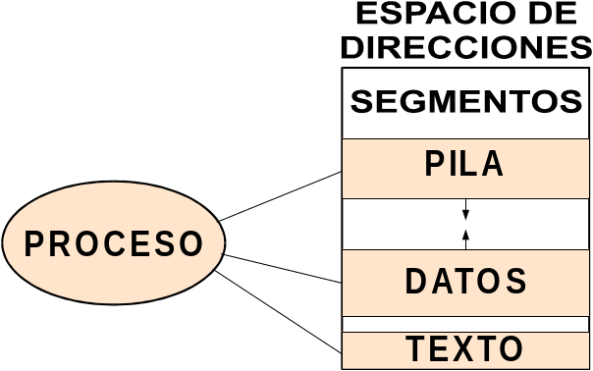
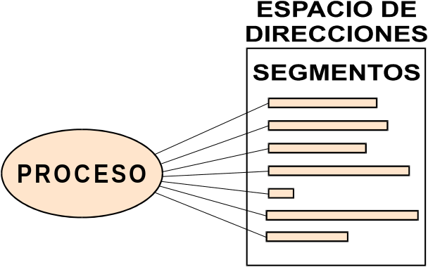
Imagen de memoria II
Proceso con un número variable de segmentos de tamaño variable
La memoria del proceso la asigna el gestor de memoria del SO
El proceso sólo debe utilizar la memoria asignada
Segmentos juntos o dispersos
Espacio de direcciones del proceso
  Antiguamente equivalía a memoria física
  Actualmente equivale a memoria virtual
En sistemas con memoria virtual el proceso recibe del SO memoria virtual.
No confundir asignación de memoria con asignación de marcos de memoria

Slide 23
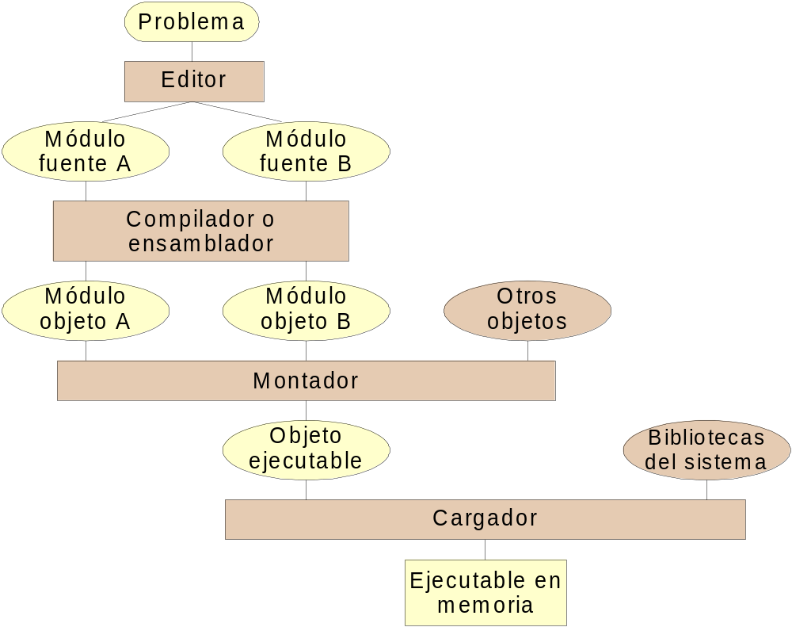
Preparación del código de un proceso

Slide 24
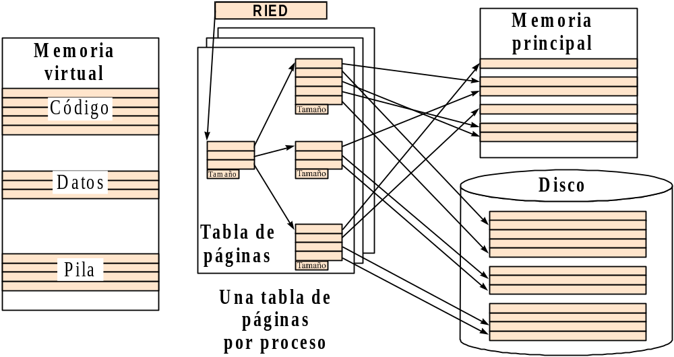
Imagen de memoria III
Sistema con memoria virtual
La información de traducción está en la tabla de páginas
Preasignación de zona de intercambio: Todas las páginas están copiadas en disco, algunas están copiadas en marcos de página

Slide 25
Información del BPC
Información de identificación
  PID del proceso, PID del padre
  ID de usuario real (uid real)
  ID de grupo real (gid real)
  ID de usuario efectivo (uid efectivo)
  ID de grupo efectivo (gid efectivo)
Estado del procesador
Información de control del proceso
  Información de planificación y estado (estado del proceso, evento en espera (bloqueo), prioridad, información de planificación).
  Descripción de los segmentos de memoria del proceso
  Recursos asignados (ficheros abiertos, puertos de comunicación)
  Punteros para estructurar los procesos en listas o colas.
  Comunicación entre procesos.

Slide 26
Información del BCP II
Información fuera del BCP
  Por implementación (la consideramos del BCP)
  Para compartirla
Tabla de páginas: Se pone fuera
  Describe la imagen de memoria del proceso
  Tamaño variable
  El BCP contiene el puntero a la tabla de páginas
  (La memoria compartida se requiere que sea externa al BCP)
Punteros de posición de los ficheros
  Si añaden a la tabla de ficheros abiertos (en el BCP) no se pueden compartir
  Si se asocian al nodo-i se comparte siempre
  Se ponen en una estructura común a los procesos y se asigna uno nuevo en cada servicio.

Slide 27
Tablas del sistema operativo
Tabla de procesos (tabla de BCP)
Tabla de memoria: información sobre el uso de la memoria.
Tabla de E/S: guarda información asociada a los periféricos y a las operaciones de E/S
Tabla de fichero: información sobre los ficheros abiertos.
La información asociada a cada proceso en el BCP.
La decisión de incluir o no una información en el BCP se toma según dos criterios:
  Eficiencia
  Compartir información

Slide 28
Tablas del sistema operativo
Eficiencia: la tabla de procesos se construye con una estructura estática, formado por un número determinado de BCP del mismo tamaño. (No acepta informaciones que puedan tener un tamaño variable)
Ej: la tabla de paginas, puesto que su tamaño depende de las necesidades de memoria de los procesos. El BCP incluye el RIED (registro identificador de espacio de direccionamiento ) e incluso una descripción de cada segmento.
Compartir información: Cuando la información ha de ser compartida por varios procesos, no ha de residir en el BCP. A lo sumo, el BCP contendrá un apuntador para alcanzar a esa información.
Ej: procesos en relación con los punteros de posición de los archivos que tienen abiertos. Dos procesos pueden tener abierto el mismo archivo.
Al compartir los punteros de posición exige que no estén ubicados en el BCP.
En la figura se muestra el puntero de posición PP y el identificador físico del archivo IDFF.
Tablas de E/S: mantendrá una cola de cada dispositivo, con operación en curso y operaciones pendientes de ejecución.

Slide 29
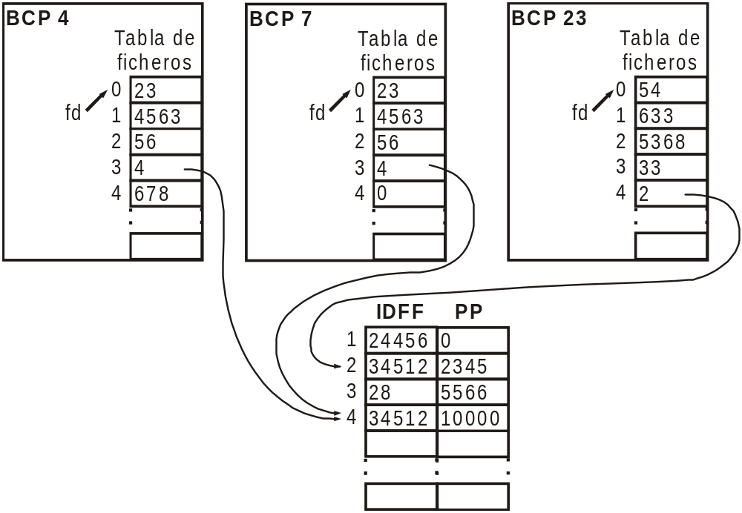
Compartir información

Slide 30
Contenido
Concepto de proceso.
Multitarea.
Información del proceso.
Formación de un proceso.
Estados de un proceso.
Llamadas al sistema para la gestión de procesos.
Planificación de procesos.
Procesos ligeros (hilos o threads).
Llamadas al sistema para la gestión de hilos.
Señales.

Slide 31
Formación de un proceso
Buscamos completar todas las informaciones que constituyen un proceso.
Operaciones que debe hacer el SO:
  Asignar espacio para su imagen de memoria (virtual y de pocos segmentos).
  Seleccionar un BCP libre.
  Rellenar el BCP con información de: identificación, descripción de memoria, valores iniciales de registros,.....
  Cargar el segmento de texto (código + rutinas del sistema) y el segmento de datos
  Crear un segmento de pila, pila inicial del proceso (entorno del proceso y los parámetros que se pasan por invocación del programa correspondiente).
Finalizado está listo para ejecutar en el momento que el planificador lo llame.

Slide 32
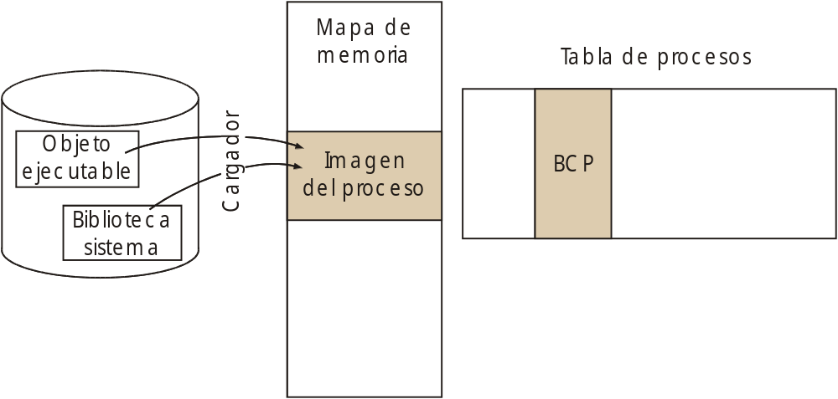
Formación de un proceso

Slide 33
Contenido
Concepto de proceso.
Multitarea.
Información del proceso.
Formación de un proceso.
Estados de un proceso.
Llamadas al sistema para la gestión de procesos.
Planificación de procesos.
Procesos ligeros (hilos o threads).
Llamadas al sistema para la gestión de hilos.
Señales.

Slide 34
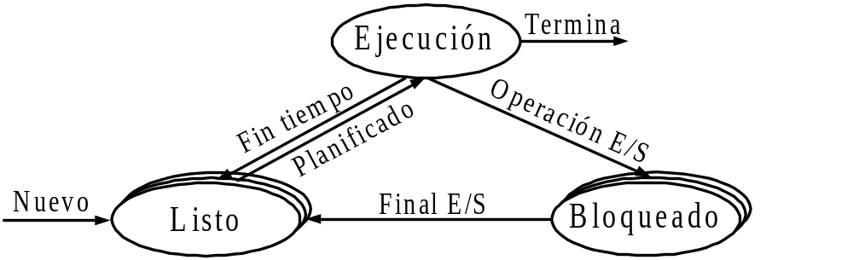
Estados básicos de un proceso
En ejecución (uno por procesador): el estado del proceso reside en los registros del procesador.
Bloqueado (en espera de completar E/S) : Necesita la respuesta del controlador S/E para continuar.
Listo para ejecutar: El planificador toma la decisión si se pone en marcha.
Planificador: Módulo del SO que decide qué proceso se ejecuta
Proceso nulo

Slide 35
Estados suspendidos
Además de los tres estados anteriores, los procesos pueden estar en los estados de espera y suspendido.
Los procesos entran en el sistema porque lo solicita un proceso de usuario o está prevista su ejecución batch. Suele haber una lista de procesos batch en espera para se ejecutados.
Los procesos salen del sistema cuando mueren o se produce un error.
Para disminuir el grado de multiprogramación, el SO puede suspender algunos procesos (les retira sus marcos de página dejándolos en zona de intercambio)
Así, se libera memoria para que los no suspendidos puedan actuar (evitar hiperpaginación).

Slide 36
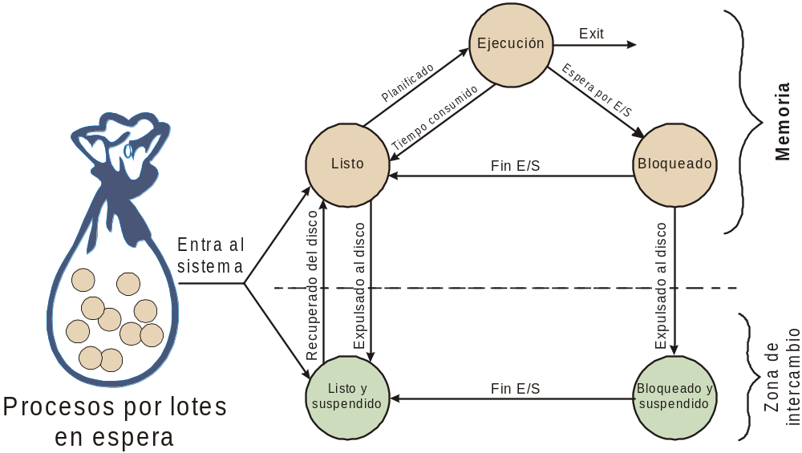
Estados de un proceso

Slide 37
Cambio de contexto
Cuando se produce una interrupción se cambia de contexto.
Cambio de contexto: es el conjunto de dos operaciones:
  Se salva el estado del procesador en el correspondiente BCP.
  Se pasa a ejecutar la rutina de tratamiento de interrupción del SO.
Planificador: Módulo del SO que decide el siguiente proceso a ejecutar.
Activador: Módulo del SO que pone a ejecutar un proceso.
  Copia el estado del BCP a los registros
  Termina con una instrucción RETI (retorno de interrupción)
    Restituye el registro de estado (bit de nivel de ejecución). Dado que este bit estaba a nivel de usuario, se garantiza que el proceso seguirá ejecutándose en este nivel.
    Restituye el contador de programa (para el nuevo proceso). Se consigue que la instrucción de máquina que ejecuta el procesador sea en la que fue interrumpido el proceso.

Slide 38
Salvaguarda del estado
Las transacciones en el estado del proceso exigen un trabajo cuidadoso, principalmente en el contenido de los registros:
  Si un registro está en ejecución, parte de su información reside en los registros de la máquina y están continuamente modificados.
  Las interrupciones o si el proceso pide un servicio al SO paran el proceso.
  El SO entre en ejecución.
  La ejecución del SO, así como todo el programa modifica el contenido de los registros de la máquina, destruyendo los valores anteriores.
Se crea el problema de que los registros no coinciden al continuar la ejecución del proceso.
Es necesario salvar los registros cuando el SO entra ha ejecutar.

Slide 39
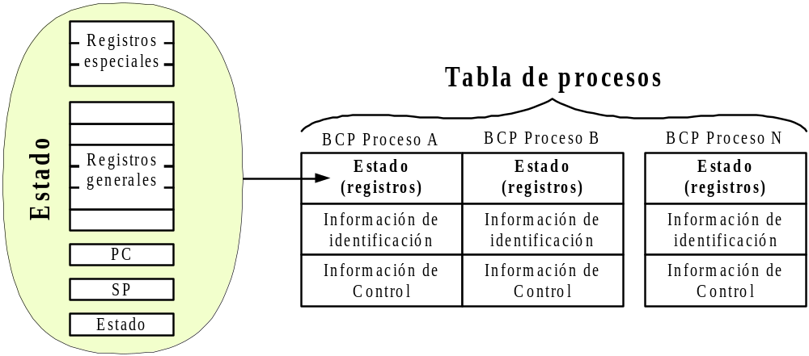
Interrupción: se salva el estado

Slide 40
Contenido
Concepto de proceso.
Multitarea.
Información del proceso.
Formación de un proceso.
Estados de un proceso.
Llamadas al sistema para la gestión de procesos.
Planificación de procesos.
Procesos ligeros (hilos o threads).
Llamadas al sistema para la gestión de hilos.
Señales.

Slide 41
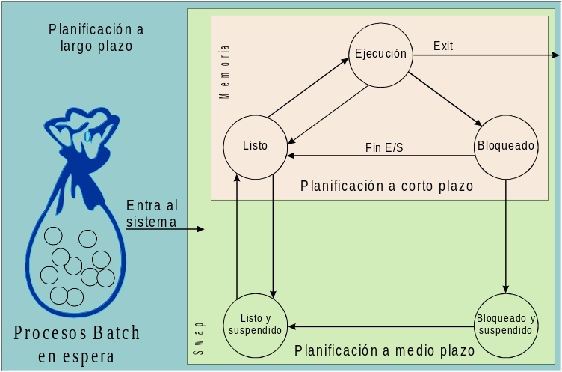
Planificación de procesos
Planificador : Selecciona el proceso
Activador: Da control al proceso (cambio de contexto)
Planificación
  A largo plazo (añadir procesos a ejecutar). Tipo batch.
  A medio plazo (añadir procesos a RAM). Generalmente procesos suspendidos
  A corto plazo (qué proceso tiene la UCP). Procesos en estado de listo.
  Planificación de E/S

Slide 42
Planificación
Sin expulsión: el proceso conserva el procesador mientras lo desee. Minimiza el tiempo de planificador, pero lo monopoliza.
Con expulsión al disco (swap): El SO puede quitar a un proceso su estado de ejecución aunque éste no lo solicite. El SO comprueba si el proceso su límite de tiempo de ejecución. Exige un reloj que interrumpe periódicamente.
Colas de procesos: Se generan estructuras que faciliten la búsqueda de los procesos a planificar.
  Por prioridad: Las colas iterativas permiten ordenar procesos listos según niveles de prioridad.
  Por tipo.

Slide 43
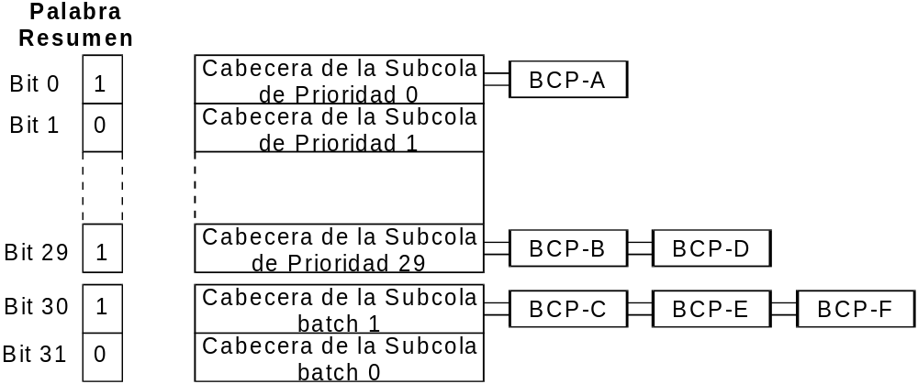
Colas de procesos

Slide 44
Objetivos de planificación
Reparto de UCP equitativo.
Eficiencia (optimizar UCP).
Mejor tiempo de respuesta en uso interactivo.
Mejor tiempo de espera en lotes (batch).
Mayor número de trabajos por unidad de tiempo.
Cumplir los plazos de ejecución en un sistema de tiempo real.
Existe incompatibilidad entre ellos por lo que algunos objetivos están destinados a procesos interactivos, mientras que otros a procesos batch.

Slide 45
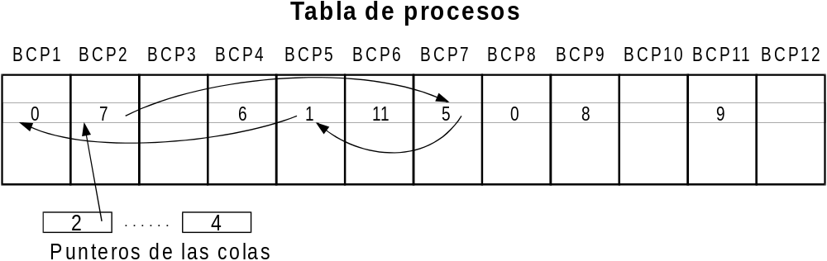
Implementación de las colas de procesos
El SO mantiene diversas colas de procesos
Se implementa con punteros internos al BCP (BCP de tamaño fijo)
Acceso eficiente

Slide 46
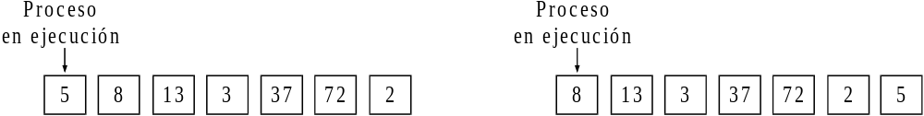
Algoritmos de planificación I
Cíclica o Round Robin
  Asignación de procesador rotatoria.
  Equitativo (mejor hacerlo por uid y no por proceso)
  Uso en sistemas de tiempo compartido.
  Se asigna un tiempo máximo de procesador (rodaja).
  Procesos organizados en cola circular, eligiéndose para su ejecución el proceso cabecera de la cola.
Un proceso permanecerá en ejecución hasta que ocurra lo siguiente:
  El proceso pasa a estado bloqueado. Llamada al SO.
  El proceso consume su tiempo de rodaja.

Slide 47
Algoritmos de planificación II
FIFO
  La cola de procesos en estado listo está ordenada de acuerdo al instante en el que lo procesos pasan al estado listo.
  Se toma el proceso que está en la cabecera de la cola.
  No plantea expulsión, por lo que el proceso se ejecuta hasta que se realiza una llamada bloqueante del SO.
  Es aplicable en los sistemas batch, pero no en los interactivos.
PRIORIDADES:
  En el algoritmo de prioridades se selecciona el proceso en estado listo con máxima prioridad.
  En caso de empate surge el problema de inanición, que implica que el proceso está esperando sin poder ejecutar. (Aparecen procesos de máxima prioridad en estado de listo).
  Se evita añadiendo un mecanismo de envejecimiento, que se encarga de aumentar la prioridad en función del tiempo de espera.
  Una vez ejecutado vuelve a su prioridad normal.
  Los algoritmos basados en prioridades suelen ser con expulsión.

Slide 48
Algoritmos de planificación III
Primero el trabajo más corto:
Exige conocer a priori el tiempo de ejecución de los procesos.
Aplicable a procesos batch repetitivos cuyo comportamientos haya sido analizado.
No produce expulsión y por tanto el proceso se ejecuta mientras lo desee.
Se produce el menor tiempo de respuesta pero penaliza los trabajos largos.
Sufre inanición, puesto que es posible que los procesos largos nunca lleguen a ejecutarse.
Aleatorio o loteria:
Se eligen al azar el proceso a ejecutar.
Generador de números aleatorios.

Slide 49
Planificación de sistemas en tiempo real
Se caracterizan porque los procesos tienen que ejecutar en instantes predeterminados.
Dos tipos: a plazo fijo y periódico.
  Los de plazo fijo se ejecutan una vez en un instante determinado.
  Los periódicos se ejecutan cada cierto tiempo.
Los proceso que no han alcanzado su tiempo de ejecución se encuentran en tiempo están en una cola de espera y los que si pasan a colas de listo para ejecutar.
La planificación parte de seleccionar estos últimos.
Los sistemas en tiempo real críticos tienen asignada una franja de tiempo que no pueden rebasar.
Suelen tener pocos procesos en estado de listo a fin de que no se retrase la ejecución de los mismos.
Se introducen retardos en la ejecución, como puede ser la memoria virtual, puesto que la paginación puede producir retrasos inadmisibles para el proceso.

Slide 50
Valoración de los algoritmos de planificación
Beneficios que representan cada una de las alternativas.
Tiempo de procesamiento que consume debido al propio algoritmo.
Es posible que un algoritmo menos bueno pero más simple, como el aleatorio (que consume poco tiempo de procesador) puede ser mejor que otro más sofisticado.
Análisis entre rendimiento y tiempo consumido.

Slide 51
Planificación en POSIX
En Posix cada unidad ejecutable lleva asociado una política de planificación y una prioridad.
Cada política de planificación lleva asociado un rango con al menos 32 niveles de prioridad.
El planificador elegirá el proceso o proceso ligero con la prioridad más alta
Políticas de planificación en POSIX: Fifo, cíclica y otras.
FIFO:
  Si un proceso es expulsado de la UCP por otro de mayor prioridad, el proceso expulsado pasa a ser el primero de la cola por su prioridad.
  Cuando un proceso bloqueado pasa a listo para ejecutar, el proceso se introduce al final de la cola asociada a su prioridad.
  Cuando un proceso cambia de prioridad, se realiza una replanificación. Si como resultado el proceso queda expulsado, pasa al final de la cola de procesos de su prioridad.

Slide 52
Planificación en POSIX
Cíclica:
  Se planifican de forma cíclica por rodajas de tiempo.
  Cuando un proceso acaba su rodaja de tiempo, se introduce al final de la cola de procesos.
  Cuando un proceso es expulsado por otro de mayor prioridad, se introduce al principio de su cola, sin restaurar su rodaja de tiempo.
  El proceso continua en ejecución hasta que finaliza el resto de su rodaja de tiempo.
Otra:
  Políticas de planificación cuyo comportamiento depende de cada implementación.
  Todo sistema operativo con norma POSIX sigue las políticas de planificación FIFO y cíclica, pudiendo ofrecer otra política de planificación.

Slide 53
Planificación en SistemasWindows
La unidad básica de ejecución es el proceso ligero, y la planificación se realiza sobre este tipo de procesos.
Estados del proceso:
  Listo. Los procesos en este estado están listos para ejecutar.
  Reserva. Será el siguiente proceso ligero a ejecutar en un procesador determinado. Sólo hay un proceso en este estado por procesador.
  Ejecución. Está en ejecución hasta que el SO lo expulsa por otro con mayor prioridad, la rodaja de tiempo se acaba o finaliza su ejecución.
  Bloqueado. Si deja de estarlo pasa a listo o a ejecución.
  Transición. Esta listo para ejecutar, pero la pila que utiliza el SO para este proceso no reside en memoria principal. Si pasa a memoria principal la pila, pasa al estado de listo.
  Finalizado. Al finalizar su ejecución pasa a este estado. Éste puede ser o no ser eliminado pudiéndose utilizar de nuevo.
Windows implementa una planificación cíclica con prioridades y con expulsión. Existen 32 niveles de prioridad (0...31), siendo la 31 la más alta.

Slide 54
Planificación en Sistemas Windows
Estos niveles se dividen en tres categorías:
  16 niveles con prioridades en tiempo real (16...31)
  15 niveles con prioridades variables (1...15)
  Un nivel del sistema (0)
En la primera categoría, todos los procesos ligeros tienen una prioridad fija.
En la segunda comienza con una prioridad determinada y ésta va cambiando durante la vida del proceso ( máximo 15).
Si se le acaba su rodaja de tiempo decrece su prioridad. Si esta bloqueado por una E/S bloqueante, su prioridad aumentará.

Slide 55
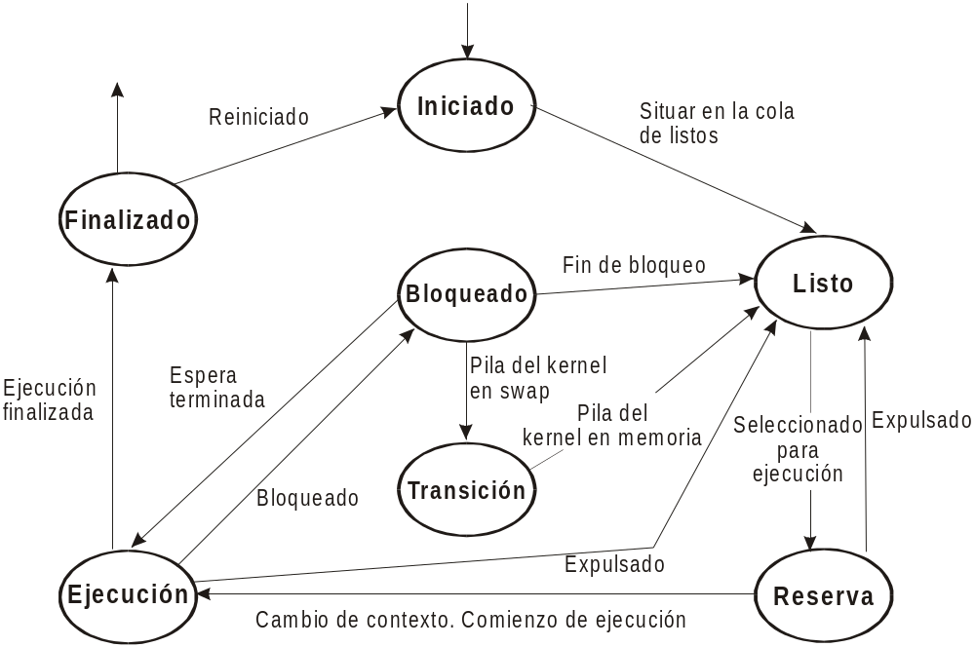
Planificación en Windows NT

Slide 56
Contenido
Concepto de proceso.
Multitarea.
Información del proceso.
Formación de un proceso.
Estados de un proceso.
Llamadas al sistema para la gestión de procesos.
Planificación de procesos.
Procesos ligeros (hilos o threads).
Llamadas al sistema para la gestión de hilos.
Señales.

Slide 57
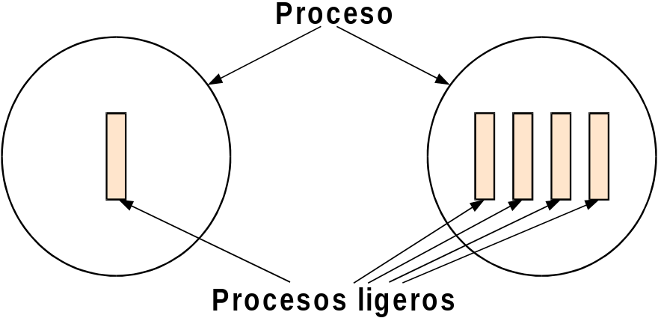
Procesos ligeros o threads
Un proceso ligero es un programa en ejecución que comparte la imagen de memoria y otras informaciones con otros proceso ligeros.
Informaciones por proceso ligero
  Contador de programa, Registros
  Pila
  Procesos ligeros hijos
  Estado (ejecutando, listo o bloqueado)
Información que comparten en el proceso
  Espacio de memoria
  Variables globales
  Ficheros abiertos
  Procesos hijos
  Temporizadores
  Señales y semáforos
  Contabilidad

Slide 58
Threads
Los threads de un mismo proceso comparten el mismo espacio de direcciones de memoria ( código, datos y pilas de los diferentes procesos ligeros).
No existe protección entre los threads, cosa que si ocurre entre los procesos.
Estado del proceso ligero:
En ejecución, listo para ejecutar y bloqueado.
El estado de un proceso será la combinación de los estados de sus procesos ligeros.
Los procesos ligeros permiten paralelizar una aplicación. Así, cuando un programa puede dividirse en procedimientos que se pueden ejecutar de forma independiente, el mecanismo de threads permite lanzar en ejecución simultanea todos ellos.
La base de este paralelismo estriba en que, mientras un proceso ligero está bloqueado, otro puede ejecutar.

Slide 59
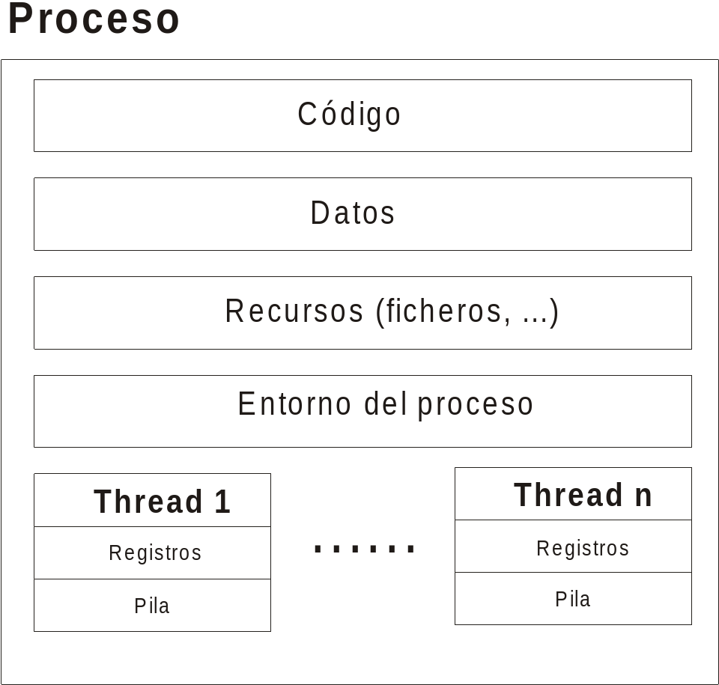
Estructura de un proceso en Windows NT

Slide 60
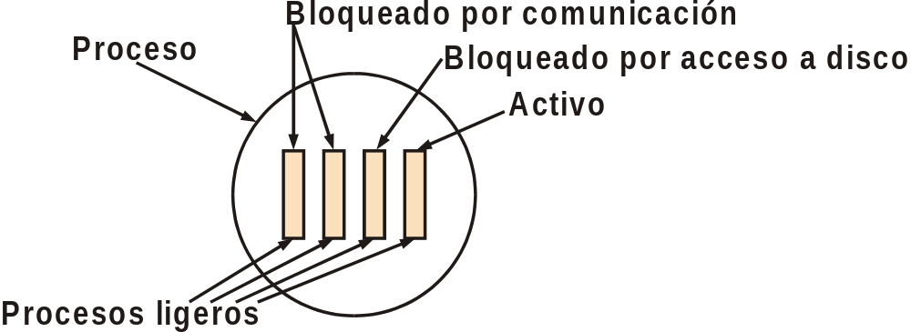
Estados del proceso ligero

Slide 61
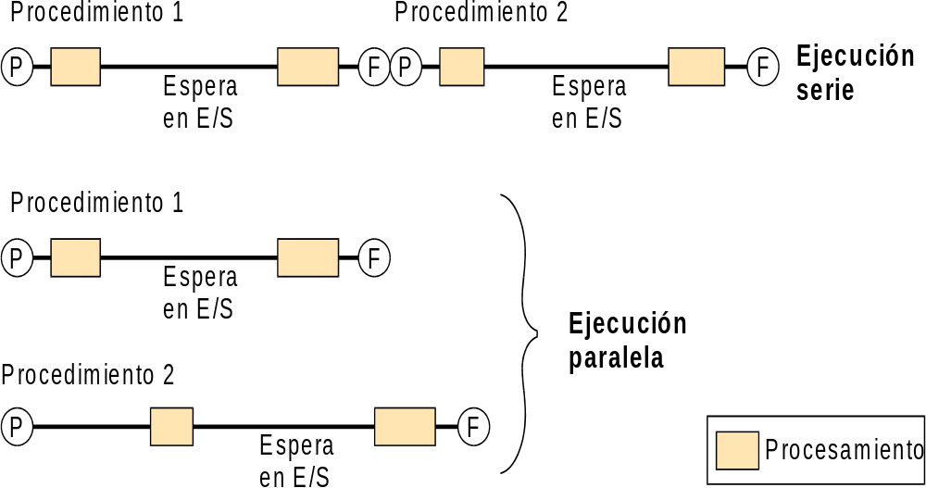
Paralelización utilizando procesos ligeros

Slide 62
Diseño con procesos ligeros
P. Ligero
  Paralelismo y variables compartidas
  Llamadas al sistema bloqueantes por proceso ligero
  Permite separación de tareas
  Permite división de tareas
  Aumenta la velocidad de ejecución del trabajo
  Programación concurrente
    Simplicidad versus exclusión en el acceso
    Imaginar otra llamada al mismo código
    Mutex
    Variables globales

Slide 63
Paralelismo
Procesos ligeros:
  Permiten paralelismo y variables compartidas.
  Utilizan llamadas al sistema bloqueantes por proceso ligero.
Proceso convencional con un solo proceso ligero:
  No hay paralelismo.
  Utiliza llamadas al sistema bloqueantes con perdidas de utilización.
Proceso con un solo proceso ligero, pero llamadas bloqueante:
  Permite paralelismo.
  Utiliza llamadas al sistema no bloqueantes, lo que lleva a un diseño muy complejo y difícil de mantener.
Varios procesos convencionales cooperando:
  Permite paralelismo.
  No comparte variables, por lo que la comunicación de datos a través de ficheros puede consumir mucho tiempo.
  Mayor sobrecarga en la ejecución

Slide 64
Diseño de proceso ligeros
Ventajas:
  Permite la separación de tareas. Cada tarea se puede encapsular en un proceso ligero independiente.
  Facilita la modularidad, al dividir trabajos complejos en tareas.
  Aumenta la velocidad de ejecución del trabajo aprovechando los tiempos de bloqueo.
Permite la programación concurrente:
  Implica el acceso a los datos compartidos de forma correcta.
  Hay variables globales que comparten varios procesos ligeros. Aparición de accesos incorrectos a esas variables.
  Se emplean mecanismos de sincronización, como mutex para impedir colisiones.
  Para escribir código correcto hay que imaginar los códigos de otros procesos en ejecución y la cohexistencia entre ellos.

Slide 65
Diseño de servidores mediante threads
Se presentan tres soluciones:
  Thread distribuidor que recibe las ordenes enviándolas a un thread trabajador (Crear y destruir threads trabajadores). Una variante es generar un conjunto de threads trabajadores que quedan libres cuando finalizan la tarea encomendada.
  Disponer de un conjunto de threads iguales, que trabajan cuando reciben una tarea a medida que llegan solicitudes en puerto.
  Segmentación o pipe-line. Cada trabajo se divide en una serie de fases, encargándose de cada una de ellas un thread especializado. Se pueden tratar tantas solicitudes como fases tenga la segmentación, estando cada thread en un estado del trabajo.

Slide 66
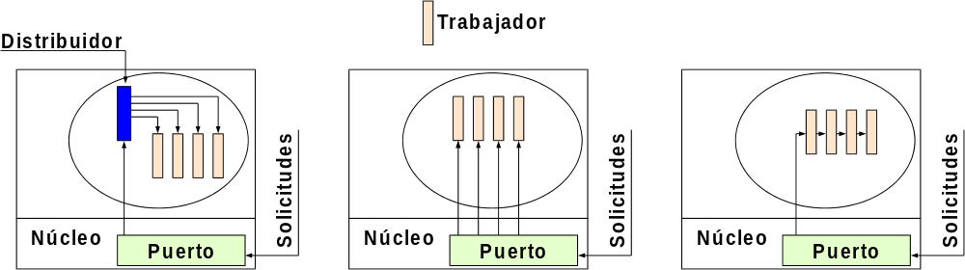
Procesos ligeros en el diseño de servidores

Slide 67
Contenido
Concepto de proceso.
Multitarea.
Información del proceso.
Formación de un proceso.
Estados de un proceso.
Llamadas al sistema para la gestión de procesos.
Planificación de procesos.
Procesos ligeros (hilos o threads).
Llamadas al sistema para la gestión de hilos.
Señales.

Slide 68
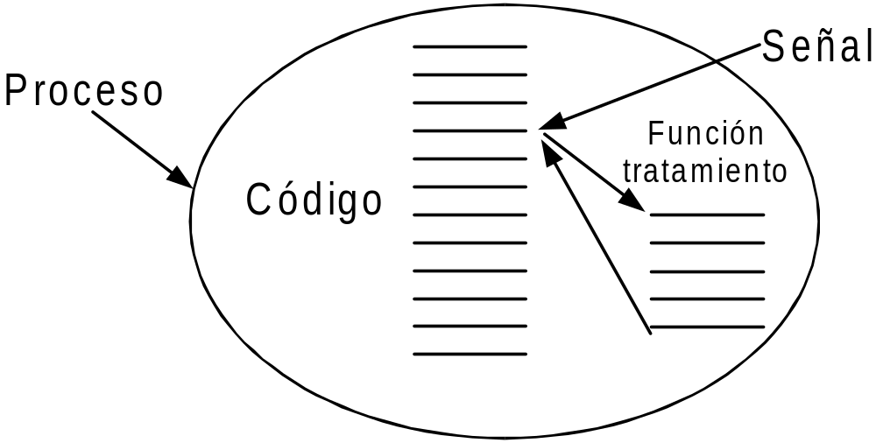
Señales
Las señales son interrupciones al proceso.
Envío o generación
  Proceso- Proceso: debe tener mismo uid excepto el root. Dentro del grupo con el kill
  SO – Proceso: Envía señales ante excepciones en ejecución de programa.

Slide 69
Señales II
Hay muchos tipos de señales, según su origen:
  Excepciones hardware.
  Comunicación.
  E/S asincrona.
  En posix se consigue con el servicio sigaction.
      SIGILL instrucción ilegal.
      SIGALRM vence el temporizador.
      SIGKILL mata al proceso.
El SO las transmite al proceso.
  El proceso debe estar preparado para recibirla.
    Especificando un procedimiento de señal con sigaction.
    Enmascarando la señal con sigprogmask.
  Si no está preparado → acción por defecto.
    El proceso, en general, muere.
    Hay algunas señales que se ignoran o tienen otro efecto.
El servicio pause para el proceso hasta que recibe una señal.

Slide 70
Excepciones
Evento que ocurre durante la ejecución de un programa y que requiere la ejecución de un fragmento de código fuera del flujo normal de ejecución.
Manejo de excepcion
  try {
  Bloque donde puede producirse una excepción
  }
  except {
  Bloque que se ejecutará si se produce una excepción
  en el bloque anterior
  }

